Slide 1

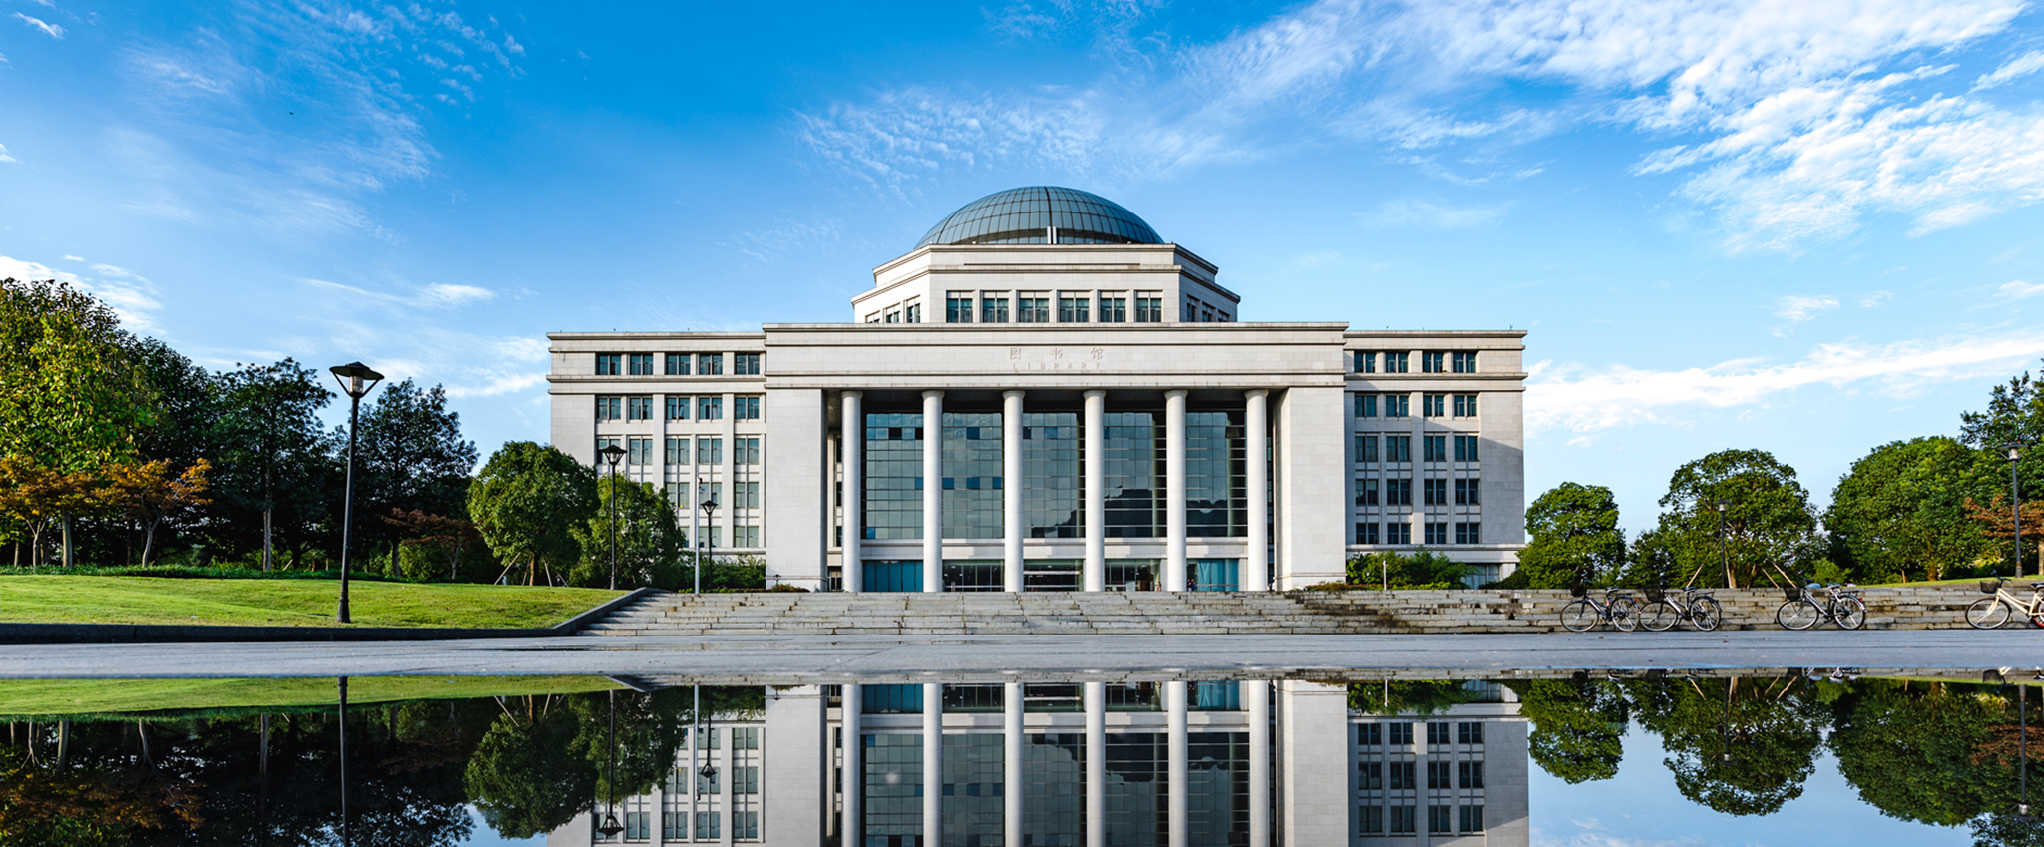


浙江工业大学学术答辩汇报
PPT模板
汇报人 / ZJUTER
指导老师 / xxx教授
单位/ XXX
- 艰苦创业 开拓创新 争创一流 -

Slide 2
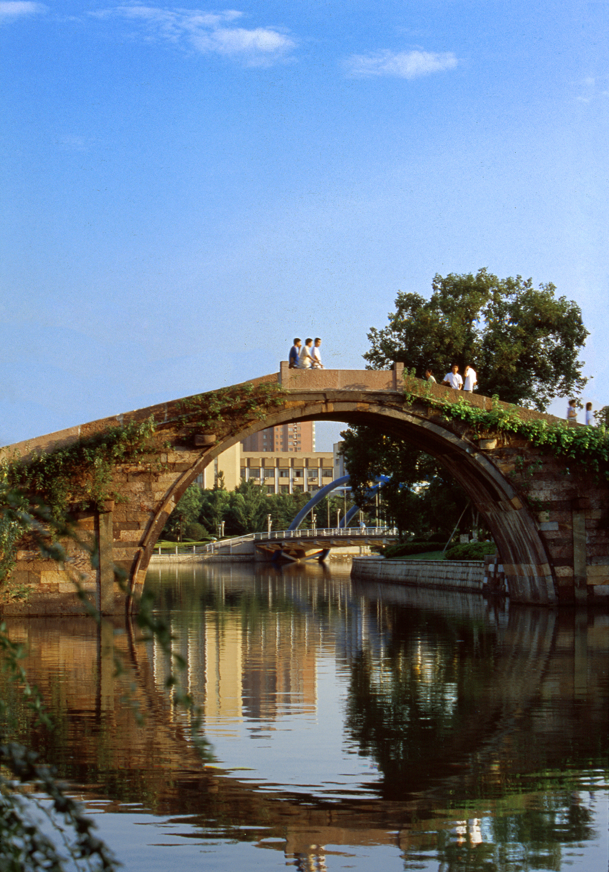
浙江工业大学学术答辩
PPT模板
汇报人 / ZJUTER
指导老师 | xxx教授
学院 | XXX学院
- 艰苦创业 开拓创新 争创一流 -

Slide 3

浙江工业大学学术答辩
PPT模板
汇报人 | ZJUTER
指导老师 | xx x教授
学院 | XXXX学院
- 艰苦创业 开拓创新 争创一流 -

Slide 4
01
课题背景
02
研究内容
Subject Background
Research Content
目 录
03
04
实验方案
结果与讨论
Experimental Program
Results and Discuss
05
06
总结
致谢
CONTENTS
Conclusion
Thanks
CONTENTS
- 艰苦创业 开拓创新 争创一流 -

Slide 5
目 录
a
CONTENTS
01
课题背景
02
研究内容
03
实验方案
Subject Background
Research Content
Experimental Program
04
05
06
结果与讨论
总结
致谢
Results and Discuss
Conclusion
Thanks
- 艰苦创业 开拓创新 争创一流 -

Slide 6
1
课题背景
2
研究内容
目 录
3
实验方案
4
结果与讨论
CONTENTS
5
总结
6
致谢
- 艰苦创业 开拓创新 争创一流 -

Slide 7

PART ONE
课题背景
Subject Background
- 艰苦创业 开拓创新 争创一流 -

Slide 8
第一部分
课题背景
- 艰苦创业 开拓创新 争创一流 -

Slide 9
第一部分
课题背景
SUBJECT
BACKGROUND
- 艰苦创业 开拓创新 争创一流 -

Slide 10

课题背景
SUBJECT BACKGROUND
第一部分
- 艰苦创业 开拓创新 争创一流 -

Slide 11

在这里输入你的标题

Slide 12
在这里输入你的标题

Slide 13

在这里输入你的标题

Slide 14
在这里输入你的标题

Slide 15

在这里输入你的标题
姓名
zjuter
专业
浙江工业大学
学院
XXXXX学院
在这里输入其他的个人介绍信息，如个人经历等
在这里输入其他的个人介绍信息，如个人经历等
在这里输入其他的个人介绍信息，如个人经历等
在这里输入其他的个人介绍信息，如个人经历等
在这里输入其他的个人介绍信息，如个人经历等

Slide 16
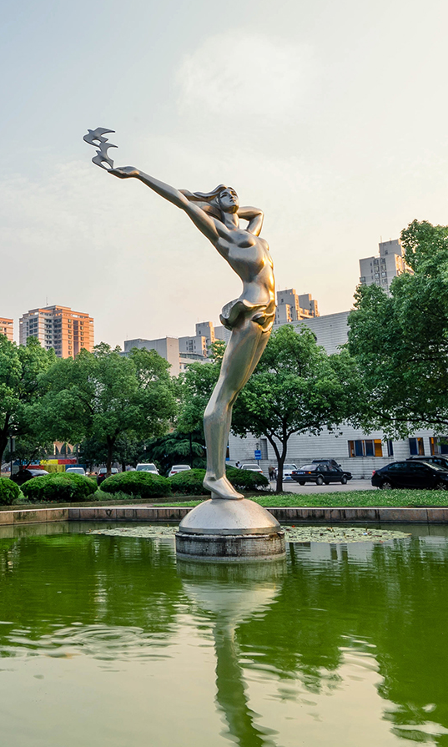
在这里输入你的标题
SELF-INTRODUCTION
Zjuter
专业 | 浙江工业大学
学院 | XXXX学院
在这里输入其他的个人介绍信息，如个人经历等
在这里输入其他的个人介绍信息，如个人经历等
在这里输入其他的个人介绍信息，如个人经历等

Slide 17
在这里输入你的标题
姓名 | MIAOMIAO
专业 | 浙江工业大学
学院 | XXXX学院
在这里输入其他的个人介绍信息，如个人经历等
在这里输入其他的个人介绍信息，如个人经历等
在这里输入其他的个人介绍信息，如个人经历等

Slide 18
在这里输入你的标题
姓名 | Zjuter
专业 | 浙江工业大学
学院 | XXXX学院
在这里输入其他的个人介绍信息，如个人经历等
在这里输入其他的个人介绍信息，如个人经历等
在这里输入其他的个人介绍信息，如个人经历等

Slide 19
搞定一段文字排版
浙江工业大学是东部沿海地区第一所省部共建高校、首批国家“高等学校创新能力提升计划”（2011计划）协同创新中心牵头高校和浙江省首批重点建设高校，坐落于中国历史文化名城、风景旅游胜地杭州。学校始建于1953年，其前身可以追溯到1910年创立的浙江中等工业学堂，先后经历了杭州化工学校、浙江化工专科学校、浙江化工学院和浙江工学院等发展阶段，1993年更名浙江工业大学。

Slide 20
在这里输入你的标题
学校简介
学校拥有朝晖、屏峰、莫干山三个校区，占地面积3365亩，设有26个二级学院和1个部，另有独立学院——之江学院。现有在校普通全日制本科学生19727人、各类研究生12732人、留学生1041人。在校教职工3425人，其中专任教师2522人，拥有中国工程院院士4人、双聘两院院士4人、浙江省特级专家11人、教育部长江学者特聘教授2人、国家杰出青年基金获得者4人、国家“万人计划”领军人才11人、国家级教学名师3人、教育部青年长江学者4人、国家优秀青年基金获得者9人、国家“万人计划”青年拔尖人才1人、国家级有突出贡献中青年专家10人、人社部“百千万人才工程”入选者10人。

Slide 21

在这里输入你的标题
这里是标题
这里是标题
浙江工业大学是东部沿海地区第一所省部共建高校、首批国家“高等学校创新能力提升计划”（2011计划）协同创新中心牵头高校和浙江省首批重点建设高校，坐落于中国历史文化名城、风景旅游胜地杭州。
学校始建于1953年，其前身可以追溯到1910年创立的浙江中等工业学堂，先后经历了杭州化工学校、浙江化工专科学校、浙江化工学院和浙江工学院等发展阶段，1993年更名浙江工业大学。

Slide 22
在这里输入你的标题
这里是标题
浙江工业大学是一所综合性的浙江省属重点大学，始建于1953年，其前身可以追溯到1910年创立的浙江中等工业学堂，先后经历了杭州化工学校、浙江化工专科学校、浙江化工学院、浙江工学院和浙江工业大学等发展阶段，几易校址，数历分合。
这里是标题
浙江工业大学是一所综合性的浙江省属重点大学，始建于1953年，其前身可以追溯到1910年创立的浙江中等工业学堂，先后经历了杭州化工学校、浙江化工专科学校、浙江化工学院、浙江工学院和浙江工业大学等发展阶段，几易校址，数历分合。

Slide 23
在这里输入你的标题
这里是标题
这里是标题
这里是标题
浙江工业大学是一所综合性的浙江省属重点大学，始建于1953年，其前身可以追溯到1910年创立的浙江中等工业学堂，先后经历了杭州化工学校、浙江化工专科学校、浙江化工学院、浙江工学院和浙江工业大学等发展阶段，几易校址，数历分合。
浙江工业大学是一所综合性的浙江省属重点大学，始建于1953年，其前身可以追溯到1910年创立的浙江中等工业学堂，先后经历了杭州化工学校、浙江化工专科学校、浙江化工学院、浙江工学院和浙江工业大学等发展阶段，几易校址，数历分合。
浙江工业大学是一所综合性的浙江省属重点大学，始建于1953年，其前身可以追溯到1910年创立的浙江中等工业学堂，先后经历了杭州化工学校、浙江化工专科学校、浙江化工学院、浙江工学院和浙江工业大学等发展阶段，几易校址，数历分合。

Slide 24
在这里输入你的标题
这里是标题
浙江工业大学是东部沿海地区第一所省部共建高校、首批国家“高等学校创新能力提升计划”（2011计划）协同创新中心牵头高校和浙江省首批重点建设高校，坐落于中国历史文化名城、风景旅游胜地杭州。
这里是标题
浙江工业大学是东部沿海地区第一所省部共建高校、首批国家“高等学校创新能力提升计划”（2011计划）协同创新中心牵头高校和浙江省首批重点建设高校，坐落于中国历史文化名城、风景旅游胜地杭州。
这里是标题
浙江工业大学是东部沿海地区第一所省部共建高校、首批国家“高等学校创新能力提升计划”（2011计划）协同创新中心牵头高校和浙江省首批重点建设高校，坐落于中国历史文化名城、风景旅游胜地杭州。

Slide 25
在这里输入你的标题
1
2
3
4
这里是标题
这里是标题
这里是标题
这里是标题
浙江工业大学是一所综合性的浙江省属重点大学，始建于1953年，其前身可以追溯到1910年创立的浙江中等工业学堂，先后经历了杭州化工学校……
浙江工业大学是一所综合性的浙江省属重点大学，始建于1953年，其前身可以追溯到1910年创立的浙江中等工业学堂，先后经历了杭州化工学校……
浙江工业大学是一所综合性的浙江省属重点大学，始建于1953年，其前身可以追溯到1910年创立的浙江中等工业学堂，先后经历了杭州化工学校……
浙江工业大学是一所综合性的浙江省属重点大学，始建于1953年，其前身可以追溯到1910年创立的浙江中等工业学堂，先后经历了杭州化工学校……

Slide 26
在这里输入你的标题
这里标题
这里标题
浙江工业大学是一所综合性的浙江省属重点大学，始建于1953年，其前身可以追溯到1910年创立的浙江中等工业学堂，先后经历了杭州化工学校……
浙江工业大学是一所综合性的浙江省属重点大学，始建于1953年，其前身可以追溯到1910年创立的浙江中等工业学堂，先后经历了杭州化工学校……
这里标题
这里标题
浙江工业大学是一所综合性的浙江省属重点大学，始建于1953年，其前身可以追溯到1910年创立的浙江中等工业学堂，先后经历了杭州化工学校……
浙江工业大学是一所综合性的浙江省属重点大学，始建于1953年，其前身可以追溯到1910年创立的浙江中等工业学堂，先后经历了杭州化工学校……

Slide 27
在这里输入你的标题
这里是标题
这里是标题
这里是标题
这里是标题
这里是标题
浙江工业大学是一所综合性的浙江省属重点大学，始建于1953年，其前身可以追溯到1910年创立的浙江中等工业学堂，先后经历了杭州化工学校……
浙江工业大学是一所综合性的浙江省属重点大学，始建于1953年，其前身可以追溯到1910年创立的浙江中等工业学堂，先后经历了杭州化工学校……
浙江工业大学是一所综合性的浙江省属重点大学，始建于1953年，其前身可以追溯到1910年创立的浙江中等工业学堂，先后经历了杭州化工学校……
浙江工业大学是一所综合性的浙江省属重点大学，始建于1953年，其前身可以追溯到1910年创立的浙江中等工业学堂，先后经历了杭州化工学校……
浙江工业大学是一所综合性的浙江省属重点大学，始建于1953年，其前身可以追溯到1910年创立的浙江中等工业学堂，先后经历了杭州化工学校……

Slide 28
在这里输入你的标题
这里是标题
这里是标题
浙江工业大学是一所综合性的浙江省属重点大学，始建于1953年，其前身可以追溯到1910年创立的浙江中等工业学堂，先后经历了杭州化工学校……
浙江工业大学是一所综合性的浙江省属重点大学，始建于1953年，其前身可以追溯到1910年创立的浙江中等工业学堂，先后经历了杭州化工学校……
这里是标题
这里是标题
浙江工业大学是一所综合性的浙江省属重点大学，始建于1953年，其前身可以追溯到1910年创立的浙江中等工业学堂，先后经历了杭州化工学校……
浙江工业大学是一所综合性的浙江省属重点大学，始建于1953年，其前身可以追溯到1910年创立的浙江中等工业学堂，先后经历了杭州化工学校……
这里是标题
这里是标题
浙江工业大学是一所综合性的浙江省属重点大学，始建于1953年，其前身可以追溯到1910年创立的浙江中等工业学堂，先后经历了杭州化工学校……
浙江工业大学是一所综合性的浙江省属重点大学，始建于1953年，其前身可以追溯到1910年创立的浙江中等工业学堂，先后经历了杭州化工学校……

Slide 29
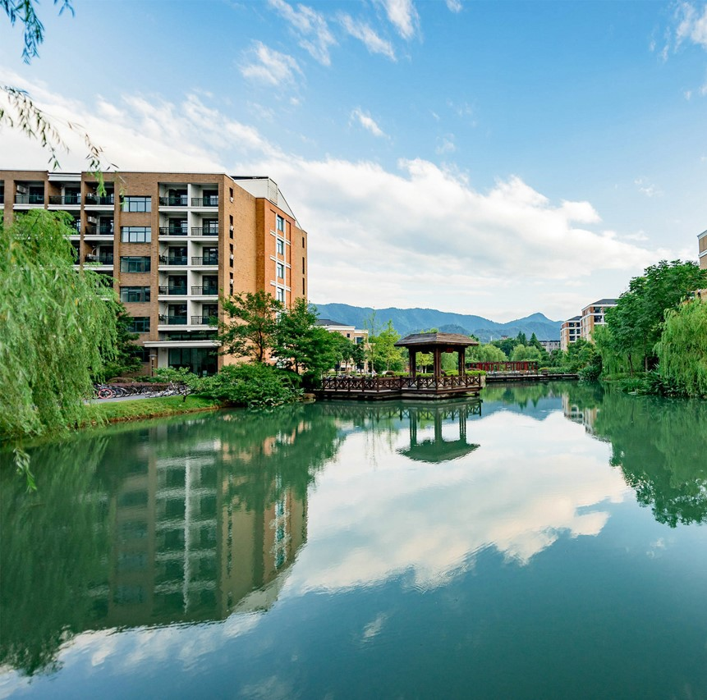
搞定图片排版
这里是标题
浙江工业大学是东部沿海地区第一所省部共建高校、首批国家“高等学校创新能力提升计划”（2011计划）协同创新中心牵头高校和浙江省首批重点建设高校，坐落于中国历史文化名城、风景旅游胜地杭州。学校始建于1953年，其前身可以追溯到1910年创立的浙江中等工业学堂，先后经历了杭州化工学校、浙江化工专科学校、浙江化工学院和浙江工学院等发展阶段，1993年更名浙江工业大学。

Slide 30

搞定图片排版
这里是标题
浙江工业大学是东部沿海地区第一所省部共建高校、首批国家“高等学校创新能力提升计划”（2011计划）协同创新中心牵头高校和浙江省首批重点建设高校，坐落于中国历史文化名城、风景旅游胜地杭州。学校始建于1953年，其前身可以追溯到1910年创立的浙江中等工业学堂，先后经历了杭州化工学校、浙江化工专科学校、浙江化工学院和浙江工学院等发展阶段，1993年更名浙江工业大学。

Slide 31
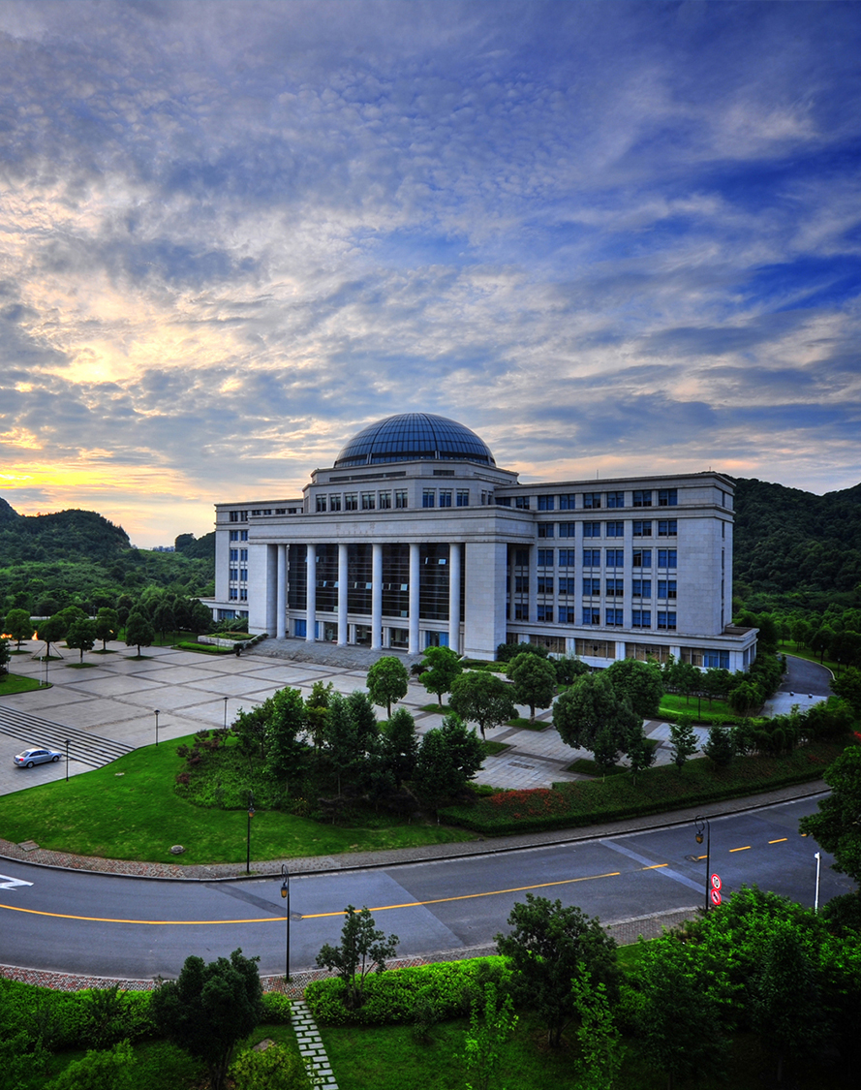
搞定图片排版
这里是标题
浙江工业大学是一所综合性的浙江省属重点大学，始建于1953年，其前身可以追溯到1910年创立的浙江中等工业学堂，先后经历了杭州化工学校……
这里是标题
浙江工业大学是一所综合性的浙江省属重点大学，始建于1953年，其前身可以追溯到1910年创立的浙江中等工业学堂，先后经历了杭州化工学校……

Slide 32
搞定图片排版
这里是标题
这里是标题
浙江工业大学是一所综合性的浙江省属重点大学，始建于1953年，其前身可以追溯到1910年创立的浙江中等工业学堂，先后经历了杭州化工学校……
浙江工业大学是一所综合性的浙江省属重点大学，始建于1953年，其前身可以追溯到1910年创立的浙江中等工业学堂，先后经历了杭州化工学校……

Slide 33

搞定图片排版
这里是标题
浙江工业大学是一所综合性的浙江省属重点大学，始建于1953年，其前身可以追溯到1910年创立的浙江中等工业学堂，先后经历了杭州化工学校、浙江化工专科学校、浙江化工学院、浙江工学院和浙江工业大学等发展阶段，几易校址，数历分合。

Slide 34
搞定图片排版
浙江工业大学是一所综合性的浙江省属重点大学，始建于1953年，其前身可以追溯到1910年创立的浙江中等工业学堂，先后经历了杭州化工学校……
这里是标题
这里是标题

Slide 35
搞定图片排版
浙江工业大学是一所综合性的浙江省属重点大学，始建于1953年，其前身可以追溯到1910年创立的浙江中等工业学堂，先后经历了杭州化工学校……
师资力量雄厚
环境优美

Slide 36
搞定图片排版
输入关键词
输入关键词

Slide 37
搞定数据排版
这里是标题
1100
1100
11
110
人
人
人
人
浙江工业大学
浙江工业大学
浙江工业大学
浙江工业大学

Slide 38
搞定数据排版
表1 主要标题XXXXXXX
类别 | 影响因素 | 性质 | 特殊原因 | 对比原因
文本标题 | 文本内容 | 文本内容 | 文本内容 | 文本内容
文本标题 | 文本内容 | 文本内容 | 文本内容 | 文本内容
文本标题 | 文本内容 | 文本内容 | 文本内容 | 文本内容
文本标题 | 文本内容 | 文本内容 |  | 文本内容
这里是标题
浙江工业大学是一所综合性的浙江省属重点大学，始建于1953年，其前身可以追溯到1910年创立的浙江中等工业学堂，先后经历了杭州化工学校……

Slide 39
搞定数据排版
输入图表标题
性状
影响因素
常规原因
特殊原因
对比原因
表一 | 文本内容 | 文本内容 | 文本内容 | 文本内容
表一 | 文本内容 | 文本内容 | 文本内容 | 文本内容
表一 | 文本内容 | 文本内容 | 文本内容 | 文本内容
表一 | 文本内容 | 文本内容 |  | 文本内容
这里是标题
浙江工业大学是一所综合性的浙江省属重点大学，始建于1953年，其前身可以追溯到1910年创立的浙江中等工业学堂，先后经历了杭州化工学校……

Slide 40
搞定数据排版
输入图表标题
这里是标题
浙江工业大学是一所综合性的浙江省属重点大学，始建于1953年，其前身可以追溯到1910年创立的浙江中等工业学堂，先后经历了杭州化工学校……
这里是标题
浙江工业大学是一所综合性的浙江省属重点大学，始建于1953年，其前身可以追溯到1910年创立的浙江中等工业学堂，先后经历了杭州化工学校……
这里是标题
浙江工业大学是一所综合性的浙江省属重点大学，始建于1953年，其前身可以追溯到1910年创立的浙江中等工业学堂，先后经历了杭州化工学校……

Slide 41
搞定数据排版
这里是标题
浙江工业大学是一所综合性的浙江省属重点大学，始建于1953年，其前身可以追溯到1910年创立的浙江中等工业学堂，先后经历了杭州化工学校……
这里是标题
浙江工业大学是一所综合性的浙江省属重点大学，始建于1953年，其前身可以追溯到1910年创立的浙江中等工业学堂，先后经历了杭州化工学校……
这里是标题
浙江工业大学是一所综合性的浙江省属重点大学，始建于1953年，其前身可以追溯到1910年创立的浙江中等工业学堂，先后经历了杭州化工学校……

Slide 42
搞定数据排版
这里是标题
浙江工业大学是一所综合性的浙江省属重点大学，始建于1953年，其前身可以追溯到1910年创立的浙江中等工业学堂，先后经历了杭州化工学校……
这里是标题
浙江工业大学是一所综合性的浙江省属重点大学，始建于1953年，其前身可以追溯到1910年创立的浙江中等工业学堂，先后经历了杭州化工学校……

Slide 43
搞定数据排版
输入图表标题
输入图表标题
浙江工业大学是一所综合性的浙江省属重点大学，始建于1953年，其前身可以追溯到1910年创立的浙江中等工业学堂，先后经历了杭州化工学校……
浙江工业大学是一所综合性的浙江省属重点大学，始建于1953年，其前身可以追溯到1910年创立的浙江中等工业学堂，先后经历了杭州化工学校……

Slide 44
搞定数据排版
这里是标题
浙江工业大学是一所综合性的浙江省属重点大学，始建于1953年，其前身可以追溯到1910年创立的浙江中等工业学堂，先后经历了杭州化工学校……
这里是标题
15
浙江工业大学是一所综合性的浙江省属重点大学，始建于1953年，其前身可以追溯到1910年创立的浙江中等工业学堂，先后经历了杭州化工学校……
%
25
60
%
%
这里是标题
浙江工业大学是一所综合性的浙江省属重点大学，始建于1953年，其前身可以追溯到1910年创立的浙江中等工业学堂，先后经历了杭州化工学校……

Slide 45
搞定数据排版
类别3
15%
A 10%
这里是标题
B 20%
浙江工业大学是一所综合性的浙江省属重点大学，始建于1953年，其前身可以追溯到1910年创立的浙江中等工业学堂，先后经历了杭州化工学校……
类别2
25%
类别1
60%
C 30%
D 10%
E 30%

Slide 46
搞定列表排版
这里是标题
这里是标题
这里是标题
浙江工业大学是一所综合性的浙江省属重点大学，始建于1953年，其前身可以追溯到1910年创立的浙江中等工业学堂，先后经历了杭州化工学校……
浙江工业大学是一所综合性的浙江省属重点大学，始建于1953年，其前身可以追溯到1910年创立的浙江中等工业学堂，先后经历了杭州化工学校……
浙江工业大学是一所综合性的浙江省属重点大学，始建于1953年，其前身可以追溯到1910年创立的浙江中等工业学堂，先后经历了杭州化工学校……

Slide 47
搞定列表排版
这里是标题
这里是标题
这里是标题
浙江工业大学是一所综合性的浙江省属重点大学，始建于1953年，其前身可以追溯到1910年创立的浙江中等工业学堂，先后经历了杭州化工学校……
浙江工业大学是一所综合性的浙江省属重点大学，始建于1953年，其前身可以追溯到1910年创立的浙江中等工业学堂，先后经历了杭州化工学校……
浙江工业大学是一所综合性的浙江省属重点大学，始建于1953年，其前身可以追溯到1910年创立的浙江中等工业学堂，先后经历了杭州化工学校……

Slide 48
搞定列表排版
这里是标题
这里是标题
这里是标题
这里是标题
这里是标题
浙江工业大学是一所综合性的浙江省属重点大学
浙江工业大学是一所综合性的浙江省属重点大学
浙江工业大学是一所综合性的浙江省属重点大学
浙江工业大学是一所综合性的浙江省属重点大学
浙江工业大学是一所综合性的浙江省属重点大学

Slide 49
搞定列表排版
这里是标题
浙江工业大学是一所综合性的浙江省属重点大学
关键词
这里是标题
这里是标题
浙江工业大学是一所综合性的浙江省属重点大学
浙江工业大学是一所综合性的浙江省属重点大学

Slide 50
搞定列表排版
这里是标题
这里是标题
浙江工业大学是一所综合性的浙江省属重点大学
01
02
浙江工业大学是一所综合性的浙江省属重点大学
关键词
05
03
这里是标题
这里是标题
浙江工业大学是一所综合性的浙江省属重点大学
浙江工业大学是一所综合性的浙江省属重点大学
04
这里是标题
浙江工业大学是一所综合性的浙江省属重点大学

Slide 51
搞定列表排版
层级一
层级二
层级二
层级二
层级三
层级三
层级三
层级三
层级三
层级三
层级三
层级三
层级三
这里是标题
浙江工业大学是一所综合性的浙江省属重点大学，始建于1953年，其前身可以追溯到1910年创立的浙江中等工业学堂，先后经历了杭州化工学校……

Slide 52
搞定列表排版
这里是标题
类别一
类别二
类别三
浙江工业大学是一所综合性的浙江省属重点大学，始建于1953年，其前身可以追溯到1910年创立的浙江中等工业学堂，先后经历了杭州化工学校……
这里是标题
层级三
浙江工业大学是一所综合性的浙江省属重点大学，始建于1953年，其前身可以追溯到1910年创立的浙江中等工业学堂，先后经历了杭州化工学校……
层级二
层级三
层级一
层级二
层级三
这里是标题
浙江工业大学是一所综合性的浙江省属重点大学，始建于1953年，其前身可以追溯到1910年创立的浙江中等工业学堂，先后经历了杭州化工学校……

Slide 53
ZJUT
致 谢
Thanks
- 艰苦创业 开拓创新 争创一流 -

Slide 54
THANKS
谢谢大家
汇报人 / zjuter
指导老师 / xxx教授
单位/ XXX
- 艰苦创业 开拓创新 争创一流 -

Slide 55
THANKS
谢谢大家
汇报人 | ZJUTER
指导老师 | xxx教授
学院 | XXXX学院
- 艰苦创业 开拓创新 争创一流 -

Slide 56

设 计 说 明

Slide 57

字体规范
中文标题
中文正文
方正小标宋
微软雅黑
配色方案
设 计 说 明
设计元素

